Slide 1
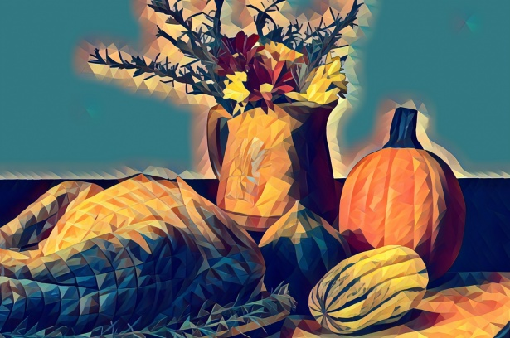
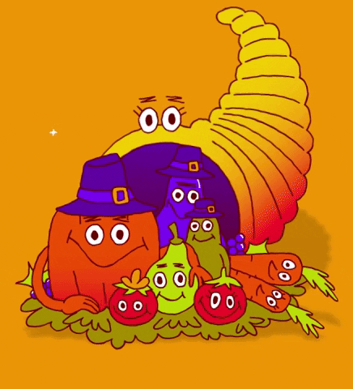
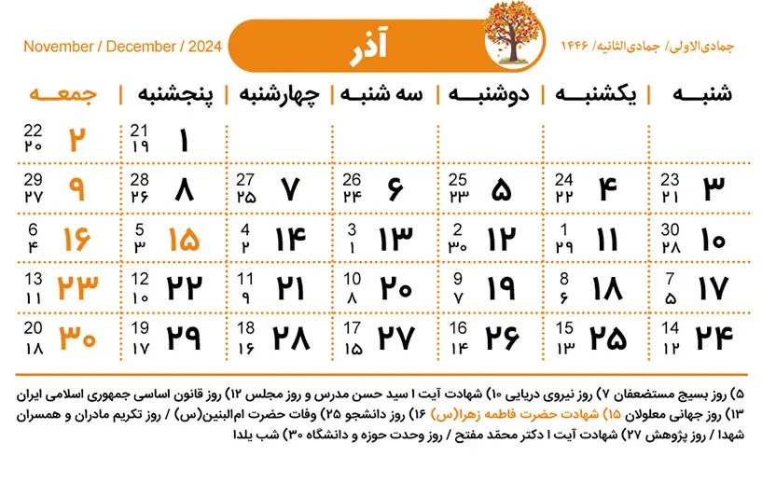

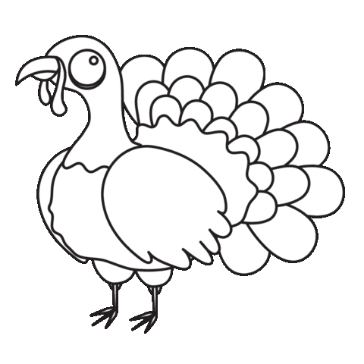
نوامبر
شنبه۳ آذر ۱۴۰۳ خورشیدی= ۲۳ نوامبر ۲۰۲۴ میلادی
هدف ها
من امروز می توانم:ا
در باره ی یک جای دیدنی تهران که خیلی دوست دارم ببینم گفت و گو کنم . ا
در باره ی چرا دوست دارم آن جا را ببینم بنویسم .ا
تاریخچه روز شکرگزاری را با
هم کلاسیم بخوانم و به پرسش ها
پاسخ بدهم . ا
ا
دستور :ا
صفت های ساده ، برتر ، و برترین را پیدا کنم و در جمله بکار ببرم.ا .
پاییز : مهر - آبان - آذر
پاییز : مهر - آبان - آذر
پاییز : مهر - آبان - آذر
Notes:
دانش آموزان یکی یکی تاریخ روز ، فصل و ماه و روز را به هر دو تاریخ ، خورشیدی و میلادی و هدف ها را می خوانند و در دفتر های خود یادداشت می کند . این کار هر هفته است. .

Slide 2
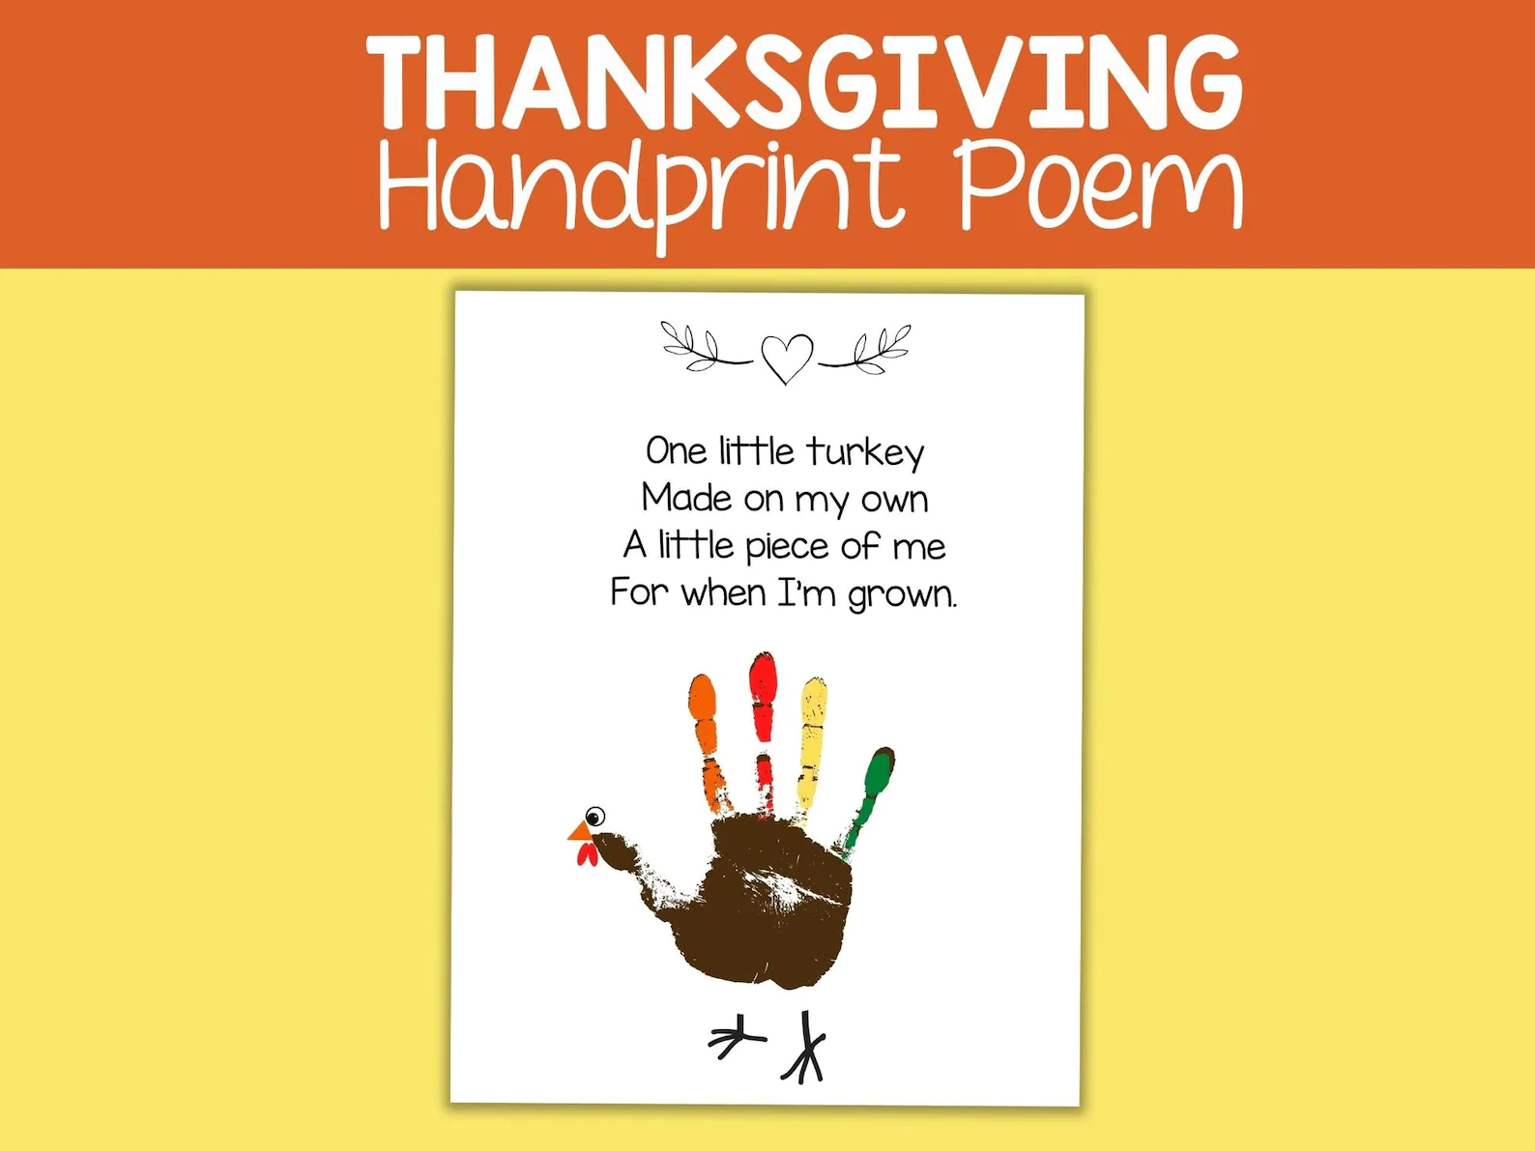
با کشیدن خطی بدور انگشتان خود یک بوقلمون بکشید و آن را رنگ کنید ۰ سپس پنج جمله با واژه سپاسگزارم بنویسید .
سپاسگزارم
Notes:
دانش آموزان با کشیدن خط بدور انگشتان خود یک بوقلمون می کشند سپس در هر انگشت یک جمله با واژه سپاسگزارم می نویسند . مانند : من از داشتن خانواده مهربان خود سپاسگزارم. .

Slide 3
با واژه های روز شکرگزاری یک شعر بنویسید .
روزی که غذا های گوناگون زیادی می خورم | ر
و برای مردم نیازمند غذا تهیه می کنم.ا | و
 | ز
 | ش
 | ک
 | ر
 | گ
 | ز
 | ا
 | ر
 | ی
Notes:
دانش آموزان با واژه روز شکرگزاری شعر می نویسند .

Slide 4
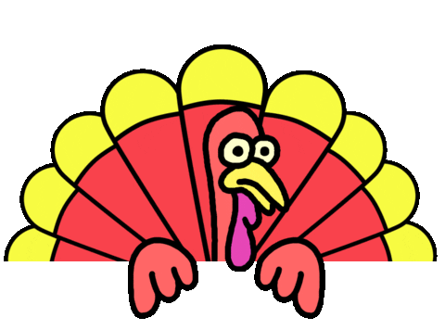
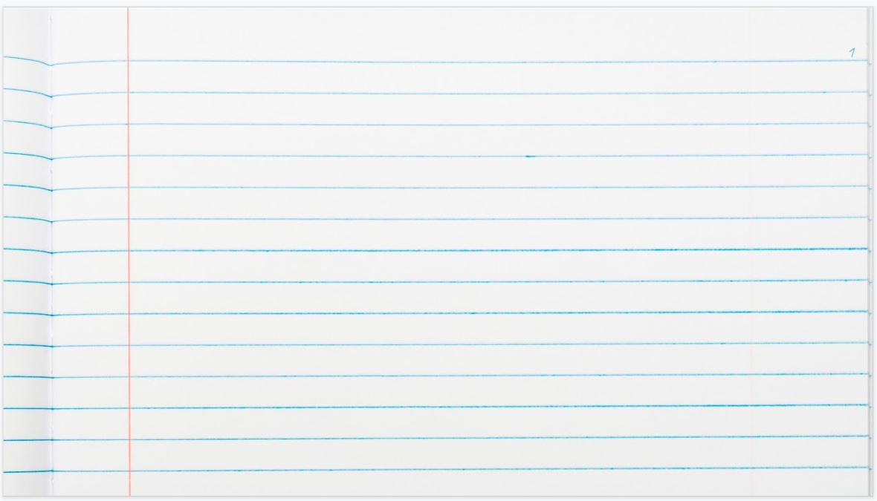
یک خاطره درباره ی جشن شکرگزاری بنویسید.ا) کل
.
ا
Notes:
کار خانه

Slide 5
هنر+ ستان= هنرستان
بو + ستان = بوستان
ستان +
با پسوند ستان واژه های نو بسازید و سپس با سه تا از واژه ها جمله بنویسید .ا

Slide 6
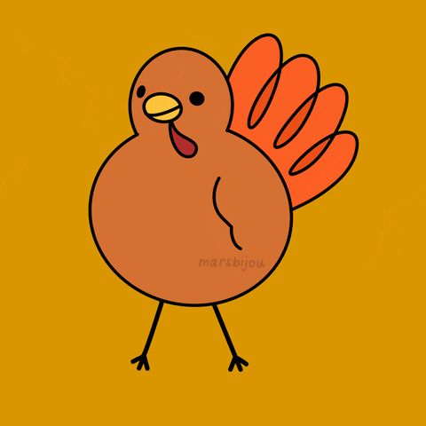
سپاسگزارم
از داشتن شما ، دانش آموزان کوشا ، پرکار، و
دوست داشتنی
در کلاسم ،سپاسگزارم !

Slide 7

نام داستان
کجا ؟ و چه وقت ؟
شخصیت های داستان
مشکل داستان چیست ؟
چگونه مشکل را حل می کنند؟
پایان داستان
میانه داستان
آغاز داستان
Notes:
داستان را می خوانیم و سپس این نمودار را کامل می کنیم و در پایان خلاصه ای می گوییم و می نویسم .

